Slide 1
던전 앤 코파일럿(D&C) 행사 개선 방안 아이디에이션
ABS팀 인턴 - 이영서
July 2025
Microsoft confidential

Slide 2
Agenda
목적 설정
[Summary] 개선안 최종 예시 : 콘텐츠, 운영 방식
- 이해를 돕기 위해, KEY Factor 정의 후 점수 매겨서 자체 선택한 예시로 최종 선택은 아닙니다.
콘텐츠 개선 아이디어
운영 방식 개선 아이디어
Appendix: D&C 참여자 반응 자료

Slide 3


게임 컨셉 유지하되, (1) 콘텐츠 내용 (2) 운영방식을 개선하여, D&C를 고객향 이벤트로 확대하는 것이 목적
1. 목적 설정 – 유지 & 개선 영역 결정
D&C 참여자 인터뷰/설문 결과 요약
*표본 수 적어서 정성적 분석 진행
 | 콘텐츠 | 운영방식
 |  | 1) 게임 진행 | 2) 게임 이후
긍정적 피드백 | 재미 협동심 확대 코파일럿 기능 탐구 (특히 이미지 창작 기능) | - | -
개선 필요 부분 | 결과물 변별력 강화 필요 | 순차적 풀이 필요 독립적 게임 환경 필요 (채널 분리) | 집계 및 채점 방식 투표 방식 발표 시간 우승 상품
Notes:
콘텐츠 (what), 운영방식(how)
해당 개선 영역 자세히 결정하기 위해서는, 우리의 target(who)와 우리의 목표 (why)를 딱 설정할 필요.

Slide 4
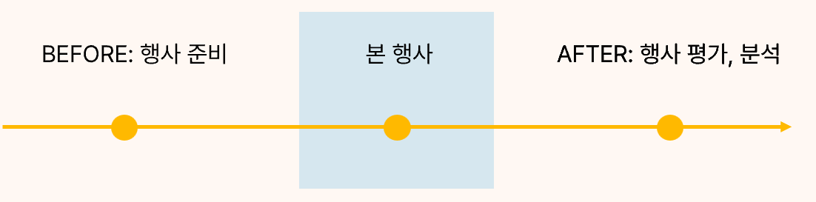

Copilot 유료 도입 전 & LLM 어려워하는 타겟 대상으로 코파일럿의 기능 홍보 효과 기대
1. 목적 설정 – 타겟 및 행사 기대 효과
3가지 주요 타겟
행사 기대 효과
[1st Target] M365 플랜 O, Copilot 유료 도입 X, LLM 친숙 X
[2nd Target] M365 플랜 O, Copilot 유료 도입 O, LLM 친숙 X
[3rd Target] M365 플랜 O, Copilot 유료 도입 X, LLM 친숙 O
Copilot 자체 기능에 대한 인식 확대
Visual Creator, 에이전트…
“~할 때는 코파일럿이지”라는 브랜드 효과 기대
2. Copilot과 M365앱과의 연동성 강조
행사 운영 방식에 M365 앱내 기능 적극 활용
재미있게 즐기면서, 생테계 흐름의 강점 체감
LLM 친숙 X 타겟은 재밌게 배우는 걸 좋아한다
가정 1
Copilot 도입 바로 전/후(3m) 타겟의 흥미 클 것
가정 2
코파일럿 좀 쩐다
M365 플랜 X 잠재 고객은 공략 효과 미미할 것
가정 3
Notes:
콘텐츠 (what), 운영방식(how)
해당 개선 영역 자세히 결정하기 위해서는, 우리의 target(who)와 우리의 목표 (why)를 딱 설정할 필요.
- 기대 효과는 사실 코파일럿의 메인 장점 2개를 강조하겠다는 것. 콘텐츠단에서는 1을 강조할 거고, 운영 방식단에서는 2를 강조할 것 - Copilot 홍보인데 어떤 기능을 홍보할 것인가 코파일럿의 장점이 무엇인가로도 귀결됨

Slide 5
SUMMARY: 2가지 테마 (재미, 업무 연관성)으로 3시간 게임 진행 방식 요약
2. 개선안 예시 요약
게임 초반 (2h) | 게임 후반 (1h)
게임 위주의 접근 (재미) | 아웃풋 위주의 접근 (업무 연관)
평가 방식
평가 방식
단계 1 | 팀 빌딩 *기존 D&C | Forms (제출 속도) 월드컵 (퀄리티)
단계 2 | [A] 추리 게임 | Forms (제출 속도)
단계 3 | [C] 아이돌 제작 | Forms (제출 속도) 월드컵 (퀄리티)
단계 1 | [가] 데이터 분석 | Forms (제출 속도) 발표 (퀄리티)
콘텐츠 아이디어 선정에는 4가지 기준 (결과물 변별력, 재미, Copilot 기능 홍보 정도, 준비 난이도) 고려
실제 Planning에서는, 게임 진행 시간 및 평가 시간 고려하여 게임 선택 + 평가 방식 선택 필요
타겟 고객 확실히 정한 후에는, 고객 연령대 및 선호도 고려하여 게임 주제 세부 수정 필요

Slide 6



[A] 추리 게임: 당신은 셜록 홈즈, 오늘따라 불친절한 코파일럿 왓슨과 함께 사건 현장 조사하기
3. 콘텐츠 아이디어 리스트업 - 재미 강조형
게임 설명
자체 평가
점수
준비 |  | 1. 에이전트 빌드 (사건 자료 sharepoint 연결)
 |  | 2. 자료 중요도에 따라 에이전트 대답 모호함 정도 조절 “너무 쉽게 답 주지 않도록”
고객이 실행 |  | 3. 팀원은 힘을 합쳐 범인, 범행 도구, 방법 추리
결과물 변별력 | 과정 2에서 난이도 하락 가능 | 2/5
재미 | 신선함 | 5/5
기능 홍보 정도 | 에이전트 기능 (검색, 미세 조정) | 4/5
준비 난이도 | 상 | 2/5
평균 점수: 3.25
Notes:
게임 요소를 극대화하기 위해서는 팀마다 다른 결과물이 나와야 함
데이터분석으로 자료 속 패턴 찾아내기 등 데분 에이전트도 활용 가능 ->근데 준비 난이도 겁나 올라간다는 점

Slide 7
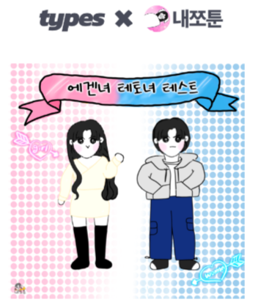
[B] 심리 테스트 만들기: MBTI, 에겐 테토, 다음 유행 심리 테스트는 우리가 만든다
3. 콘텐츠 아이디어 리스트업 - 재미 강조형
게임 설명
자체 평가
점수
고객이 실행 | 1. Copilot을 활용하여 심리 테스트의 컨셉, 타겟, 테스트 질문지를 구성
 | 2. 심리 테스트 결과 카드 샘플 이미지를 Copilot으로 생성”
 | 3. 결과 카드 샘플 이미지와 컨셉 대상 평가 진행
결과물 변별력 | 다양화 하기 어려울 가능성 존재 | 2/5
재미 | 꽤 신선함 | 4/5
기능 홍보 정도 | 만들기 기능 Visual Creator | 3/5
준비 난이도 | 하 | 4/5
평균 점수: 3.25

Slide 8

3. 콘텐츠 아이디어 리스트업 - 재미 강조형
[C] K-POP 아이돌 제작하기: 당신은 케이팝 데몬 헌터스의 제작자. 넷플**에 올라갈 버츄얼 아이돌 만들기
게임 설명
자체 평가
점수
고객이 실행 | 1. Copilot을 활용하여 아이돌 앨범 자켓, 팀명, 첫 곡 컨셉 및 가사 작성
 | 2. 하나의 ppt 장표로 제작
 | 3. PPT 장표로 발표 후 평가
결과물 변별력 | 아이디어 다양하게 나올 것으로 예상 | 4/5
재미 | 최신 유행 애니메이션 참고 | 5/5
기능 홍보 정도 | 만들기 기능 Visual Creator 일반 챗의 창의성 | 4/5
준비 난이도 | 하 | 4/5
평균 점수: 4.25
Notes:
리스크: 젊은 층들은 좋아하지만, 다른 분들은 어떨지 알 수 없다는 점

Slide 9

[D] 사진의 역구성: 재구성된 합성 이미지만 보고 오마주한 영화 장면을 맞혀라
3. 콘텐츠 아이디어 리스트업 - 재미 강조형
게임 설명
자체 평가
점수
고객이 실행 | 1. 영화 장면 2개를 활용해서 이미지 재구성
 | 2. 다른 팀 이미지를 보고 영화 2개 맞히면 포인트
결과물 변별력 | 평가 대상이 이미지 1장 | 3/5
재미 | 평이함 | 2/5
기능 홍보 정도 | 만들기 기능 Visual Creator | 3/5
준비 난이도 | 하 | 4/5
예시
평균 점수: 3

Slide 10
[가] 데이터 분석하면 Copilot: 내 Brain 대신 해주는 알잘딱깔센 DA 전문가 코선생
3. 콘텐츠 아이디어 리스트업 - 업무 연관성 강조형
태스크 설명
자체 평가
점수
고객이 실행 | 1. [사업부 대상] 예시 비즈니스 케이스에 대한 전략 세우기
 | 2. 해당 비즈니스 케이스 관련 데이터를 Copilot으로 분석
결과물 변별력 | 전략에 따라 DA도 완전히 달라질 수 있을 것 | 4/5
기능 홍보 정도 | 에이전트 기능 (DA, 리서치) | 4/5
준비 난이도 | 상 | 1/5
예시
Q. 광화문에 마이크로소프트 팝업 행사를 열 것. 어떤 행사를 열어야 하고 타겟 고객은 어떻게 되는가?
전자는 팀원들과 상의하고, 후자는 주어진 데이터를 분석해서 정해봐라. A. - 마이크로소프트 직원과 함께 하는 수학 문제 콘테스트 행사, 미미미누 섭외
- 주어진 사용자 데이터로, 분석 진행하여 타겟 설정
평균 점수: 3
Notes:
데이터분석 잘하는 AI는 아직 막 입소문 난 게 없는 것으로사료 -> 그 위치 우리가 차지 가능
비즈니스 케이스는 생활속 케이스로: 출판사에서 어떤 책을 판다, 재밌어보이는 책 마케팅해봐라 이런 것도 재밌을 듯 + 이것은 visual creator 기능과도 연계 가능할 것으로 보임 _ 이거 외에는 아예 다른 어려운 태스크 (과학, 코딩) 도 있기 ㄴ했는데 논의 필요 + 다른 아이디어 적으려면 고객사 관련 내용 더 필요

Slide 11
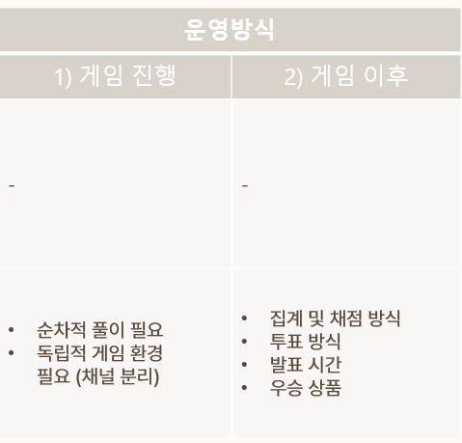
[게임 진행] 순차적 풀이와, 각 팀마다 독립적 문제 풀이 환경을 제공하여 팀 내에서의 협업 강화 필요
4. 운영방식 아이디어
AS IS
TO BE
팀 내 병렬적 풀이로 협업 효과 상실 | [순차적 풀이 필요] 각 문제를 라운드가 끝난 후에 배부 팀 내에서 서로 협업해서 풀도록 진행
동일 채널 Teams에 파일 업로드 → Copilot이 다른 팀 파일 참조하는 문제 | [독립적 게임 환경] - 팀 결과물 파일 업로드는 라운드마다 각 Forms에 진행

Slide 12
[게임 이후] 게임 진행 도우미 에이전트를 만들어 실시간 집계, 채점, 투표를 가능하게 하자
4. 운영방식 아이디어
AS IS
TO BE
집계와 채점에서의 시간 소요 | [점수 집계 및 알리미 에이전트 빌드하기] Forms에 라운드의 정답 혹은 결과물 업로드 Timestap로 제출 순서에 따른 점수 부여 자동화 (상위 3명 추가 점수 등 기준 세분화) 제출 시, 해당 알림을 Teams 단체 채팅에 제공함으로써 경쟁 심화
Manual한 단체 월드컵 투표 형식의 시간 소요 | [특정 라운드만 진행, 월드컵 에이전트 빌드하기] 평가 기준 확립 필요 (제출 속도, 퀄리티) 평가 기준에 따라 단체 월드컵 투표 or 발표가 필요한 라운드 확실히 결정 월드컵이 필요한 경우, 월드컵 빌드 에이전트 사용 ( Forms로 받은 이미지 -> 투표 랜덤 생성 )
발표 흥미 컸지만, 시간 부족 | [집계 및 채점에서 시간 절약 후, 발표 확대]
고객 고려, 상품 확대 필요 | [예산 고려해서 추후 논의 필요]

Slide 13
[게임 이후] 게임 진행 도우미 에이전트를 만들어 실시간 집계, 채점, 투표를 가능하게 하자
4. 운영방식 아이디어
AS IS
TO BE
집계와 채점에서의 시간 소요 | [점수 집계 및 알리미 에이전트 빌드하기] Forms에 라운드의 정답 혹은 결과물 업로드 Timestap로 제출 순서에 따른 점수 부여 자동화 (상위 3명 추가 점수 등 기준 세분화) 제출 시, 해당 알림을 Teams 단체 채팅에 제공함으로써 경쟁 심화
Manual한 단체 월드컵 투표 형식의 시간 소요 | [특정 라운드만 진행, 월드컵 에이전트 빌드하기] 평가 기준 확립 필요 (제출 속도, 퀄리티) 평가 기준에 따라 단체 월드컵 투표 or 발표가 필요한 라운드 확실히 결정 월드컵이 필요한 경우, 월드컵 빌드 에이전트 사용 ( Forms로 받은 이미지 -> 투표 랜덤 생성 )
발표 흥미 컸지만, 시간 부족 | [집계 및 채점에서 시간 절약 후, 발표 확대]
고객 고려, 상품 확대 필요 | [예산 고려해서 추후 논의 필요]

Slide 14
워크샵 D&C 실제 제작자 및 참가자 반응 요약 (11명)
5. APPENDIX
구분 | 주요 내용 | 요약 포인트
좋았던 점 | 다양한 Copilot 기능 체험 (Visual Creator, PPT 생성 등) - LLM 기반 협업 경험의 신선함 - 높은 참여도와 재미 - 직접 사용해보는 기회 제공 | 기능 재발견, 재미 요소, 실사용 경험 중심
아쉬운 점 | 평가 기준 불명확, 포스터 중심 평가 - 팀 간 협업 부족 - 발표 시간 부족 - 인터넷 속도 및 시간 제약 | 평가 방식, 운영 방식, 시간 부족 등
개선 아이디어 | 평가 기준 명확화 및 단순화 - 스테이지별 평가 도입 - 발표 기회 확대 - 진행 상황 가시성 확보 - 관리자/참가자 채널 분리 운영 | 운영 구조 개선, 평가 방식 다양화
확장 아이디어 | Copilot 도입 초기 고객에게 효과적 - 이미지/동영상 생성, Agent 기능 강조 - 고객사 맞춤형 시나리오 및 콘테스트 제안 | 도입 초기 고객 타겟, 기능 체험 중심
행사 아이디어 | 에이전트 제작 콘테스트 - 팀 협동 미션 게임 - 유명 포스터 생성 챌린지 - 심리 테스트 제작 등 창의적 과제 | 고객 참여 유도형, 창의적 콘텐츠
대상 고객군 | Copilot/AI 처음 접하는 고객 - 검색 위주로 제한적 활용 중인 고객 - M365만 보유한 고객 - 게임사, 공공기관, KT 등 | 도입 초기, 디지털 네이티브, SMB/Enterprise 모두
기타 의견 | 재미 중심 구성으로 진입장벽 낮음 - 실습 중심 교육이 집중도 높임 - 내부 문서 참고로 답변 생성 이슈 발생 | 교육 방식 개선, 기능 분리 필요

